Slide 1
人工智慧概論與實務

Slide 2
Numpy
主要用於資料處理上
底層以C和Fortran實作，所以能快速地操作多重維度的資料陣列
具備平行處理的能力，可以將操作動作一次套用在大型陣列上
其它重要的資料科學套件（例如：Pandas），都是基於Numpy基礎上應用的

Slide 3
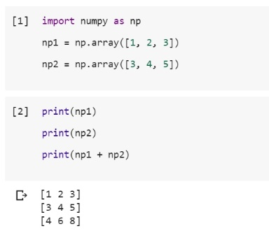
Numpy
載入需要的函式庫
建立矩陣並給予初始值
印出矩陣
印出相加矩陣

Slide 4
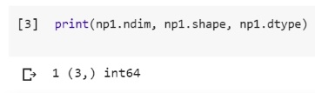
Numpy
印出矩陣特性

Slide 5
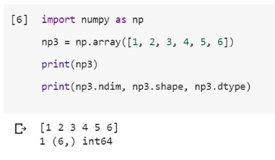
Numpy

Slide 6
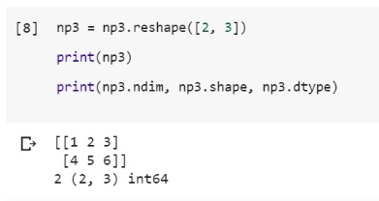
Numpy
矩陣維度轉換

Slide 7
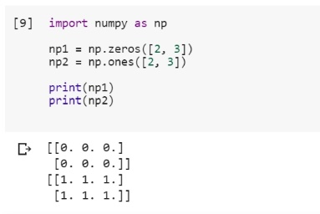
Numpy
快速建立矩陣並給予初始值

Slide 9
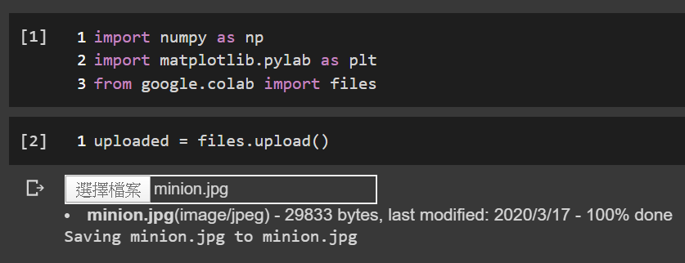
Numpy
載入額外函式庫，用來畫圖及上傳圖檔

Slide 10
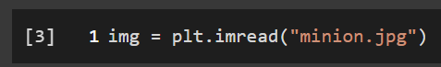
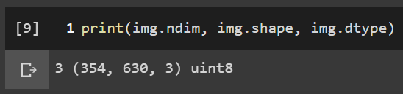
Numpy
將圖檔資料載入至img
查看特性

Slide 11
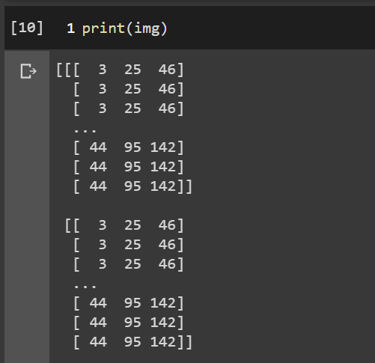
Numpy

Slide 12
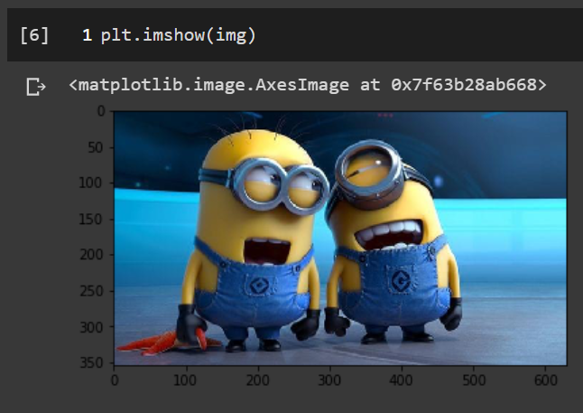
Numpy

Slide 13
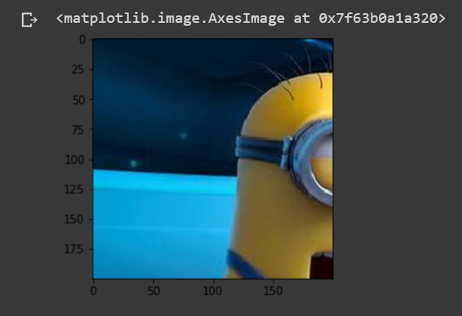
Numpy
利用簡單的運算概念，印出不同的效果

Slide 14
Numpy
利用簡單的運算概念，印出不同的效果
plt.imshow(img[0:int(img.shape[0]/2), 0:int(img.shape[1]/2), :])

Slide 16
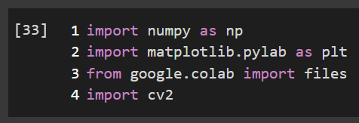

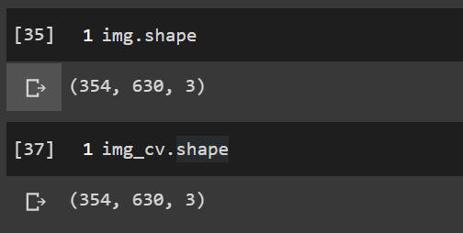
Numpy
不同的套件載入同一張圖片，資料欄位的定義也有可能不同

Slide 17
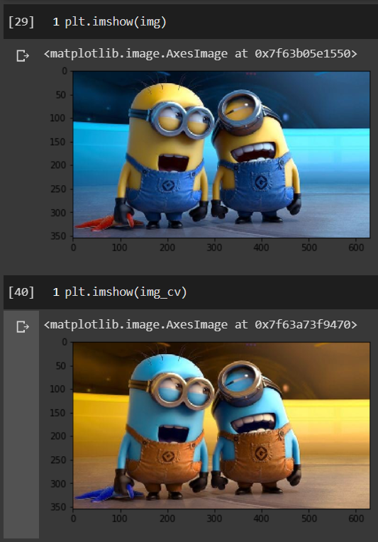
Numpy

Slide 18
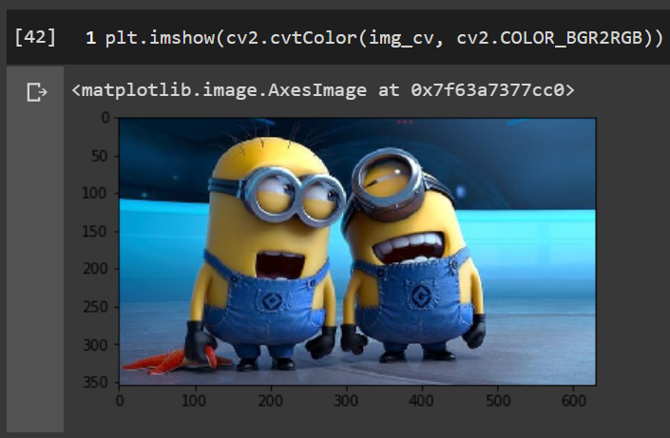

Slide 20
習題
利用載入的檔案，加上一些簡單的矩陣運算，把圖片變成1/x²大小
例如：
輸入2，就變成1/4大小
輸入3，就變成1/9大小

Slide 21
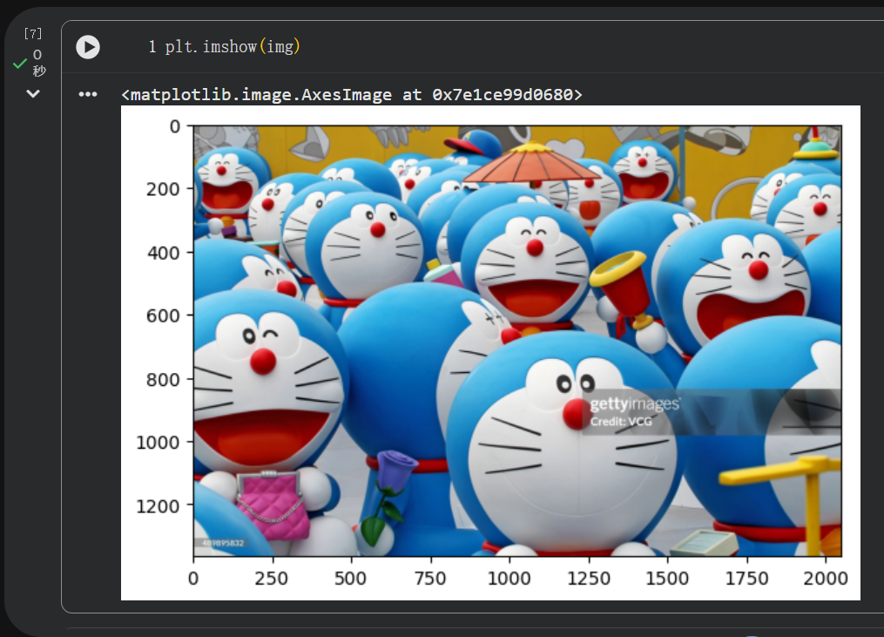
習題
利用載入的檔案，加上一些簡單的矩陣運算，把圖片起點變成新設定的值
例如：
輸入x = 1000, y = 600

Slide 22
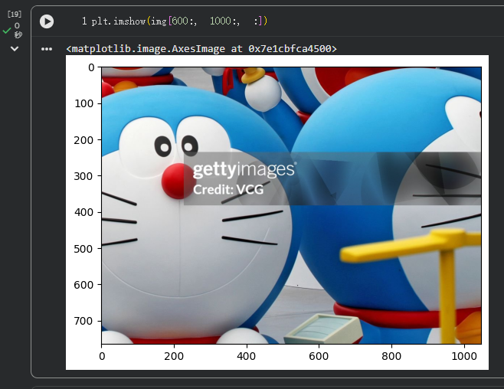

Slide 23
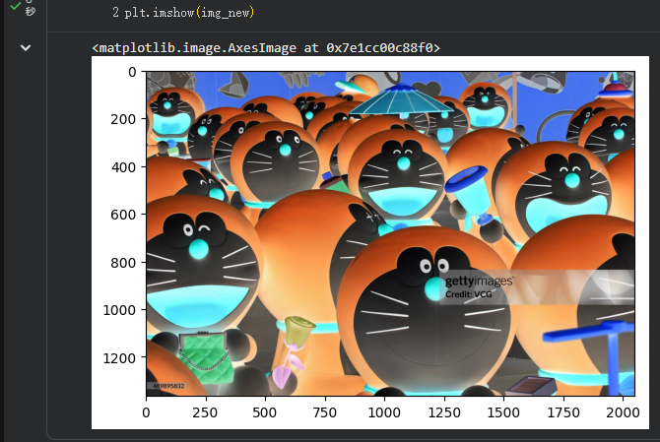
習題
利用載入的檔案，加上一些簡單的矩陣運算，就能變成負片效果：使用255減去每個像素值~~

Slide 24


